Slide 1


POC ORM
PRISMA
DRIZZLE
53742 - Nicolás Bolzico
53952 - Martín Cabrera
52285 - Agustín Gregoret
54326- Roque Doino
54689- Juan Pablo Villa
Notes:
[PRESENTACIÓN GENERAL DEL GRUPO]
El objetivo principal de esta prueba de concepto es analizar y comparar tres tecnologías ORM utilizadas dentro del ecosistema de JavaScript y TypeScript: Prisma, MikroORM y Drizzle ORM. Con el fin de ofrecer un marco de decisión aplicable a proyectos reales de software, la investigación no se limita a describir las herramientas de manera aislada, sino que articula el análisis en torno a cuatro bloques o ejes fundamentales de evaluación que vamos a explicar más adelante

Slide 2
Introducción a ORM
Desfase Objeto-Relacional (Object-Relational Impedance Mismatch).
Aplicación
(TypeScript / JavaScript)
Modela en memoria con estructura orientada a objetos:
Objetos, Clases y Propiedades
Persistencia
(Bases de Datos Relacionales)
Almacena datos de forma relacional y tabular:
Tablas, Filas y Columnas
Claves Primarias y Foráneas
VS
Notes:
En una aplicación moderna, los datos se manipulan utilizando las estructuras propias del lenguaje de programación. En JavaScript o TypeScript, por ejemplo, se trabaja con objetos, clases, propiedades y arreglos para representar la información del sistema. Sin embargo, cuando esa información debe almacenarse de manera persistente, normalmente se recurre a una base de datos relacional cuya forma de organización es tabular (tablas, filas, columnas, claves primarias y foráneas).
Como consecuencia, los desarrolladores históricamente debían realizar de forma manual una conversión constante entre ambos entornos: traducir filas de la base de datos a objetos en memoria y, a la inversa, transformar los cambios de la aplicación en sentencias SQL (INSERT, UPDATE, DELETE). Es precisamente esta fricción y la sobrecarga de código repetitivo lo que los ORM buscan simplificar.

Slide 3
Introducción a ORM
Desfase Objeto-Relacional (Object-Relational Impedance Mismatch).
Aplicación
(TypeScript / JavaScript)
Modela en memoria con estructura orientada a objetos:
Objetos, Clases y Propiedades
Persistencia
(Bases de Datos Relacionales)
Almacena datos de forma relacional y tabular:
Tablas, Filas y Columnas
Claves Primarias y Foráneas
VS
Mapeo Manual
Conversión Bidireccional Constante
Transformación manual de filas a objetos y de objetos a sentencias SQL INSERT, UPDATE, DELETE.
Ineficiencia de código y Riesgos en tiempo de ejecución
Alta sobrecarga de código repetitivo y elevado riesgo de errores e inconsistencias en tiempo de ejecución.
Notes:
Esto genera un conflicto estructural conocido como desfase objeto-relacional (Object-Relational Impedance Mismatch).
Como consecuencia, los desarrolladores históricamente debían asumir una enorme sobrecarga de código repetitivo para realizar esta conversión de forma manual: transformar filas en objetos y construir cada sentencia SQL (INSERT, UPDATE, DELETE) manualmente.
Este enfoque no solo ralentizaba el desarrollo, sino que representaba una fuente crítica de errores en tiempo de ejecución, ya que cualquier errata en el nombre de una columna, un desajuste en los tipos de datos o un parámetro mal posicionado pasaba inadvertido en desarrollo y hacía fallar la aplicación recién en producción.

Slide 4
Introducción a ORM
Aplicación
Código y métodos nativos de cada lenguaje
ORM
Capa intermedia que automatiza la correspondencia
Base de Datos
Ejecución de SQL
Almacenamiento en tablas
Notes:
Un ORM (Object-Relational Mapping) es una capa intermedia entre la aplicación y el motor de base de datos que automatiza la correspondencia entre las estructuras del código y los registros de persistencia. De esta forma, el desarrollador interactúa con la base de datos mediante entidades y métodos nativos del lenguaje.
Es crucial destacar que utilizar un ORM no significa que SQL desaparezca. La base de datos continúa procesando sentencias SQL tradicionales; lo que cambia es que el desarrollador delega la construcción, ejecución, parametrización y mapeo de esas consultas a una interfaz de alto nivel más segura y mantenible.

Slide 5


Evolución e Historia de los ORM
Orígenes y Consolidación
Década de 1990
TopLink
Primer ORM (Smalltalk)
Principios de los 2000
Hibernate
Estándar Java
Mediados de los 2000
Django ORM / SQLAlchemy
Python
Type-Safety
Finales de los 2000
Entity Framework
.NET / C#
Mediados de la década de 2010
TypeORM
TypeScript / JavaScript
Últimos años
Prisma / Drizzle
TypeScript / JavaScript

Slide 6


Adopción de los ORM
Fuente: Python Developers Survey 2024 (+30,000 desarrolladores web)
86%
Uso de ORM
86% — Utiliza ORM / Frameworks
14% — Solo Raw SQL (Sin ORM)

Slide 7
Organización de la Presentación
1. Presentación de Tecnologías
2. Factores No Técnicos
3. Factores Técnicos
4. Mercado Laboral
5. Implementación y demostración práctica (PoC)
6. Conclusiones
Notes:
Para llevar a cabo una evaluación exhaustiva, objetiva y reproducible de las tecnologías seleccionadas, el presente informe estructura su análisis y desarrollo en seis bloques fundamentales:
Presentación de cada tecnología: el año de surgimiento de cada una y el contexto de la industria en el que aparecieron.
Factores No Técnicos (Ecosistema y Comunidad): Evalúa el respaldo comunitario de cada ORM (métricas de estrellas en GitHub, volumen de descargas mensuales en npm y actividad en sus canales oficiales de Discord), los circuitos y metodologías para el reporte y resolución de bugs (procesos de triaje, diagnóstico de componentes, pruebas de regresión y canales de soporte), la documentación y la curva de aprendizaje exigida a los desarrolladores en función de sus conocimientos previos en SQL, JavaScript y TypeScript.
Factores Técnicos (Arquitectura y Rendimiento): y otras cosas como el peso final del paquete
Mercado Laboral y Empleabilidad: Analiza la inserción de cada ORM en la industria tecnológica contemporánea. Se identifica el perfil de las organizaciones que demandan cada tecnología y se evalúa si su conocimiento constituye un estándar de mercado prioritario o un valor agregado diferencial en el perfil profesional.
Implementación y demostración práctica (PoC): Comprende el diseño y la implementación de un caso de uso común sobre un modelo de datos relacional para resolver de forma equivalente las operaciones cotidianas de un sistema real. VAMOS A HABLAR DE ESTO MAS ADELANTE
Conclusiones y Veredicto Final: Presenta un balance crítico de ventajas, desventajas identificados en cada tecnología, proporcionando una matriz de decisión orientada a determinar qué herramienta resulta más conveniente adoptar según las prioridades de rendimiento, arquitectura y equipo de un proyecto determinado.
A través de esta metodología integral, la investigación busca proporcionar un criterio fundamentado y aplicable para la toma de decisiones técnicas en entornos de desarrollo reales.

Slide 8
Presentación de
cada Tecnología
Notes:
Para llevar a cabo una evaluación exhaustiva, objetiva y reproducible de las tecnologías seleccionadas, el presente informe estructura su análisis y desarrollo en seis bloques fundamentales:
Presentación de cada tecnología: el año de surgimiento de cada una y el contexto de la industria en el que aparecieron.
Factores No Técnicos (Ecosistema y Comunidad): Evalúa el respaldo comunitario de cada ORM (métricas de estrellas en GitHub, volumen de descargas mensuales en npm y actividad en sus canales oficiales de Discord), los circuitos y metodologías para el reporte y resolución de bugs (procesos de triaje, diagnóstico de componentes, pruebas de regresión y canales de soporte), la documentación y la curva de aprendizaje exigida a los desarrolladores en función de sus conocimientos previos en SQL, JavaScript y TypeScript.
Factores Técnicos (Arquitectura y Rendimiento): y otras cosas como el peso final del paquete
Mercado Laboral y Empleabilidad: Analiza la inserción de cada ORM en la industria tecnológica contemporánea. Se identifica el perfil de las organizaciones que demandan cada tecnología y se evalúa si su conocimiento constituye un estándar de mercado prioritario o un valor agregado diferencial en el perfil profesional.
Validación Práctica (PoC): Comprende el diseño y la implementación de un caso de uso común sobre un modelo de datos relacional para resolver de forma equivalente las operaciones cotidianas de un sistema real. ACA VOY A EXPLICAR QUE SE HACE HACE FALTA DETERMINARLO
Conclusiones y Veredicto Final: Presenta un balance crítico de ventajas, desventajas identificados en cada tecnología, proporcionando una matriz de decisión orientada a determinar qué herramienta resulta más conveniente adoptar según las prioridades de rendimiento, arquitectura y equipo de un proyecto determinado.
A través de esta metodología integral, la investigación busca proporcionar un criterio fundamentado y aplicable para la toma de decisiones técnicas en entornos de desarrollo reales.

Slide 9
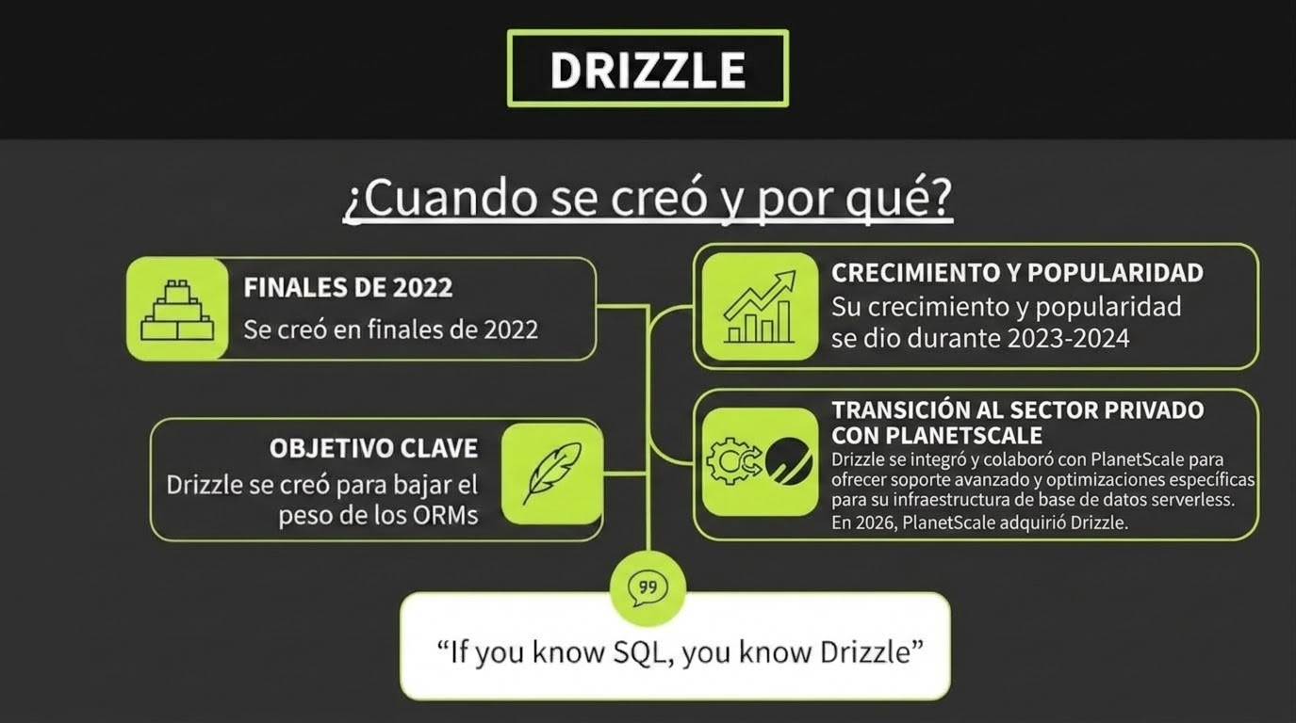

Slide 10
FEATURES
Type Safety
Usa TypeScript para detectar errores durante el desarrollo y ofrecer autocompletado.

Slide 11
FEATURES
Consultas similares a SQL
Drizzle tiene una sintaxis muy parecida a SQL, esto facilita el aprendizaje para quienes conocen este lenguaje.

Slide 12
FEATURES
Compatibilidad con múltiples bases de datos
PostgreSQL, MySQL, SQLite, SingleStore, entre otras.

Slide 13
FEATURES
Liviano
Ocupa aproximadamente 7,4 KB comprimido y no posee dependencias externas.

Slide 14
FEATURES
Serverless Ready
Cloudflare Workers, Vercel Edge, Bun y Deno

Slide 15
FEATURES
Herramientas
Drizzle Kit (Para generar y aplicar migraciones)
y
Drizzle Studio (Interfaz gráfica)

Slide 16
FEATURES
Compatibilidad
JavaScript
TypeScript

Slide 17

PRISMA
2016
Creación del proyecto original de Prisma
2020
Giro de negocio y cambio estratégico de enfoque
2021
Lanzamiento de la primera versión estable oficial
2025
Migración completa del núcleo a TypeScript puro
Fuertemente aceptado en la comunidad global de desarrollo

Slide 18
FEATURES
Modelo Declarativo.
Prisma Client (Type Safety / Autocompletado).
Prisma Migrate.
Manejo Intuitivo de Relaciones.
Compatibilidad Multi-Base de Datos.
Mapeador objeto-relacional moderno de código abierto para Node.js.

Slide 19
Generación automática de tipos TypeScript
schema.prisma
Creación del cliente a medida.
Interacción segura.
Prevención de bugs.
Velocidad al programar.

Slide 20
Factores No Técnicos
Notes:
Para llevar a cabo una evaluación exhaustiva, objetiva y reproducible de las tecnologías seleccionadas, el presente informe estructura su análisis y desarrollo en seis bloques fundamentales:
Presentación de cada tecnología: el año de surgimiento de cada una y el contexto de la industria en el que aparecieron.
Factores No Técnicos (Ecosistema y Comunidad): Evalúa el respaldo comunitario de cada ORM (métricas de estrellas en GitHub, volumen de descargas mensuales en npm y actividad en sus canales oficiales de Discord), los circuitos y metodologías para el reporte y resolución de bugs (procesos de triaje, diagnóstico de componentes, pruebas de regresión y canales de soporte), la documentación y la curva de aprendizaje exigida a los desarrolladores en función de sus conocimientos previos en SQL, JavaScript y TypeScript.
Factores Técnicos (Arquitectura y Rendimiento): y otras cosas como el peso final del paquete
Mercado Laboral y Empleabilidad: Analiza la inserción de cada ORM en la industria tecnológica contemporánea. Se identifica el perfil de las organizaciones que demandan cada tecnología y se evalúa si su conocimiento constituye un estándar de mercado prioritario o un valor agregado diferencial en el perfil profesional.
Validación Práctica (PoC): Comprende el diseño y la implementación de un caso de uso común sobre un modelo de datos relacional para resolver de forma equivalente las operaciones cotidianas de un sistema real. ACA VOY A EXPLICAR QUE SE HACE HACE FALTA DETERMINARLO
Conclusiones y Veredicto Final: Presenta un balance crítico de ventajas, desventajas identificados en cada tecnología, proporcionando una matriz de decisión orientada a determinar qué herramienta resulta más conveniente adoptar según las prioridades de rendimiento, arquitectura y equipo de un proyecto determinado.
A través de esta metodología integral, la investigación busca proporcionar un criterio fundamentado y aplicable para la toma de decisiones técnicas en entornos de desarrollo reales.

Slide 21


COMUNIDAD
Drizzle ORM tiene más de 36000 estrellas en GitHub
Más de 1700 forks
Servidor de discord con 12.000 miembros
~ 76 M descargas/mes npm

Slide 22
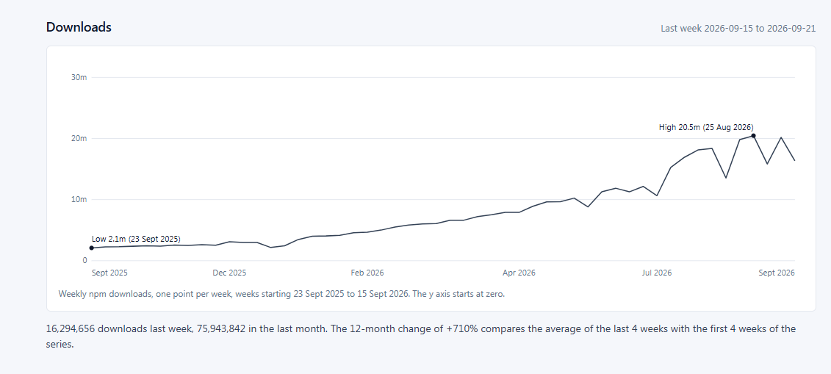
DESCARGAS NPM

Slide 23
RESOLUCIÓN DE BUGS
El equipo de Drizzle mantiene un desarrollo abierto (Open Source) publicado bajo la licencia Apache-2.0.
Entonces cuando los usuarios encuentran errores pueden reportarlos por los Issues de GitHub, haciendo Pull Request o escribiéndole al equipo por el discord oficial.
El proyecto se actualiza frecuentemente con nuevas versiones corrigiendo errores y mejorando el rendimiento. Haciendo mucho énfasis a lo que dice la comunidad, teniéndolos muy en cuenta.

Slide 24
CURVA DE APRENDIZAJE
Textualmente la documentación de Drizzle dice lo siguiente:
"zero to no learning curve"

Slide 25
CURVA DE APRENDIZAJE
"If you know SQL, you know Drizzle"

Slide 26
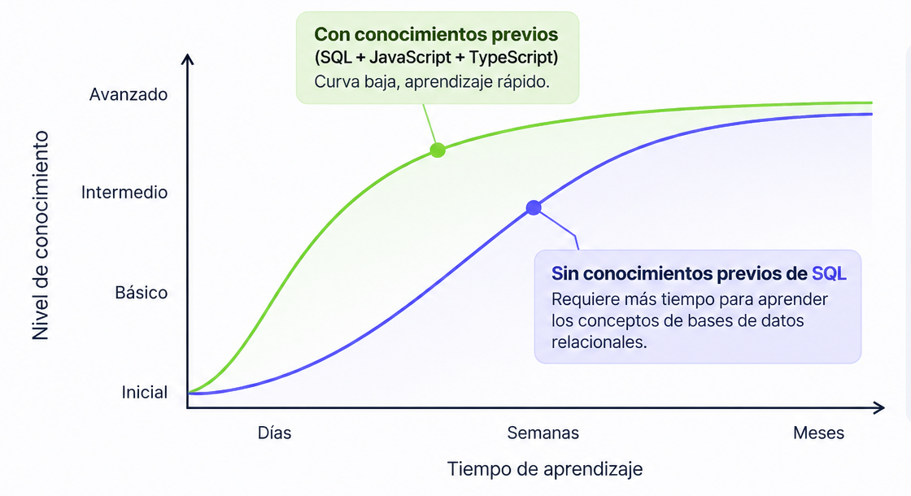
CURVA DE APRENDIZAJE

Slide 27
TEMAS NO TÉCNICOS
groups
Comunidad
Soporte activo de desarrolladores.
Ecosistema de plugins, foros y recursos compartidos.
psychology
Resolución de Bugs
Cómo aborda los problemas la tecnología.
trending_up
Aprendizaje
Curva de adopción para nuevos miembros.
Facilidad de uso, documentación y requisitos previos requeridos.

Slide 28
COMUNIDAD
Descargas npm:
55.3M
Soporte activo y ecosistema consolidado.
Estrellas en Github:
47.6k
Interés sostenido de la comunidad open source.
Miembros en Discord:
10.3k
Espacio de soporte, dudas y buenas prácticas.
Crecimiento Agéntico:
X4.4
Agentes de IA que instalan y scaffoldean proyectos automáticamente.

Slide 29
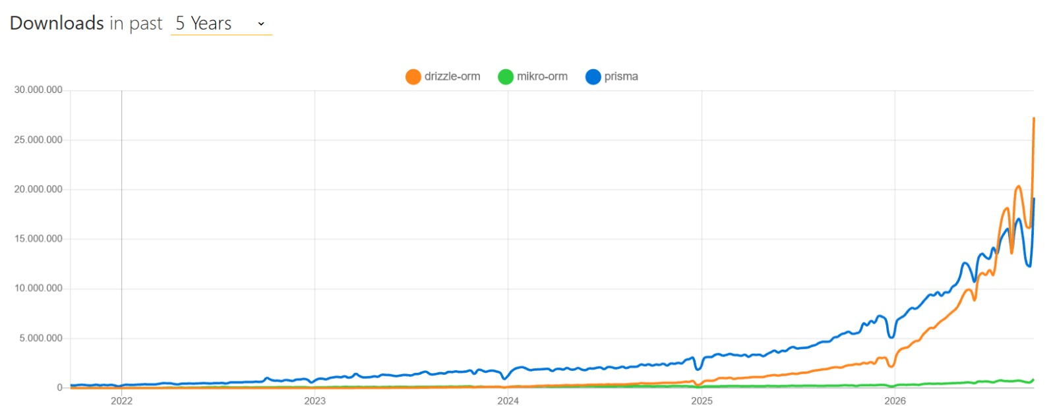
Gráfica

Slide 30
RESOLUCIÓN DE BUGS
PROCESO Y CANALES
Colab entre la comunidad de usuarios y el equipo oficial de Prisma.
Canales de reporte: Discord para comunidad; Canales privados para seguridad.
Reproducción mínima: un template con comportamiento
esperado vs. actual para aislar el fallo.
ROL DE LA COMUNIDAD
Tres pasos fundamentales al hallar un bug:
1. Aislamiento
2. Workarounds
3. Reporte
ROL DEL EQUIPO
1. Triaje
2. Diagnóstico
3. Corrección
4. Seguimiento
Ciclo de vida del Bug: Reporte GitHub → Triaje → Diagnóstico → Corrección → Pruebas → Release

Slide 31
CURVA DE APRENDIZAJE
Escalabilidad
Simple para empezar, no necesita SQL previo. Pero con features avanzadas de motores específicos (stored procedures, optimizaciones de Postgres), la abstracción juega en contra.
DSL
Aprender la sintaxis propia de schema.prisma tiene un costo — a cambio de mayor simplicidad general.
En general
Abstrae la complejidad de las bases relacionales. Ideal para devs Frontend/Full Stack que recién llegan al Backend.

Slide 32
Factores Técnicos
Notes:
Para llevar a cabo una evaluación exhaustiva, objetiva y reproducible de las tecnologías seleccionadas, el presente informe estructura su análisis y desarrollo en seis bloques fundamentales:
Presentación de cada tecnología: el año de surgimiento de cada una y el contexto de la industria en el que aparecieron.
Factores No Técnicos (Ecosistema y Comunidad): Evalúa el respaldo comunitario de cada ORM (métricas de estrellas en GitHub, volumen de descargas mensuales en npm y actividad en sus canales oficiales de Discord), los circuitos y metodologías para el reporte y resolución de bugs (procesos de triaje, diagnóstico de componentes, pruebas de regresión y canales de soporte), la documentación y la curva de aprendizaje exigida a los desarrolladores en función de sus conocimientos previos en SQL, JavaScript y TypeScript.
Factores Técnicos (Arquitectura y Rendimiento): y otras cosas como el peso final del paquete
Mercado Laboral y Empleabilidad: Analiza la inserción de cada ORM en la industria tecnológica contemporánea. Se identifica el perfil de las organizaciones que demandan cada tecnología y se evalúa si su conocimiento constituye un estándar de mercado prioritario o un valor agregado diferencial en el perfil profesional.
Validación Práctica (PoC): Comprende el diseño y la implementación de un caso de uso común sobre un modelo de datos relacional para resolver de forma equivalente las operaciones cotidianas de un sistema real. ACA VOY A EXPLICAR QUE SE HACE HACE FALTA DETERMINARLO
Conclusiones y Veredicto Final: Presenta un balance crítico de ventajas, desventajas identificados en cada tecnología, proporcionando una matriz de decisión orientada a determinar qué herramienta resulta más conveniente adoptar según las prioridades de rendimiento, arquitectura y equipo de un proyecto determinado.
A través de esta metodología integral, la investigación busca proporcionar un criterio fundamentado y aplicable para la toma de decisiones técnicas en entornos de desarrollo reales.

Slide 33
Veamos rápidamente un ejemplo
Supongamos que queremos hacer la siguiente consulta:
"Mostrar los usuarios cuya edad sea mayor a 18, ordenados por nombre de manera ascendente."

Slide 34
SQL
DRIZZLE
SELECT *
FROM users
WHERE age > 18
ORDER BY name ASC;
const users = await db
.select()
.from(users)
.where(gt(users.age, 18))
.orderBy(asc(users.name));

Slide 35

SQL
PRISMA
const users = await prisma.user.findMany({
where: { age: { gt: 18 } },
orderBy: { name: 'asc' }
});
SELECT *
FROM users
WHERE age > 18
ORDER BY name ASC;

Slide 36
MODELO DECLARATIVO
SQL PURO
Gestión manual.
Paso por Paso.
PRISMA
Modelo Declarativo.
Forma Final.
ARCHIVO schema.prisma
Fuente de Verdad.
Evita la dispersión en la definición de los datos.
Legibilidad.
Separación de responsabilidades.
EJEMPLO CÓDIGO:
model User {
id Int @id @default(autoincrement())
email String @unique
posts Post [ ]
}

Slide 37
PRISMA CLIENT
Se define el modelo en schema.prisma → Se ejecuta prisma generate
→ Prisma produce el código del cliente → Se Importa y usa el cliente en la aplicación
Produce código TypeScript nuevo, adaptado exactamente
a los modelos, campos
y relaciones definidos
en el schema.prisma.
TYPE SAFETY
Previene errores en tiempo de compilación y ofrece autocompletado en el editor de código.
EJEMPLO CÓDIGO:
import { PrismaClient } from '@prisma/client'
const prisma = new PrismaClient()
const user = await prisma.user.findUnique({
where: { email: "juan@mail.com" }
})

Slide 38
PRISMA MIGRATE
Al modificar el schema.prisma:
Compara el estado actual del schema con la base de datos.
Genera un archivo SQL de migración versionado.
Lo aplica.
Reproducibilidad.
Historial auditable.
Rollback controlado.
EJEMPLO CÓDIGO:
model User {
id Int @id @default(autoincrement())
email String @unique
name String? // campo nuevo
posts Post [ ]
}
El archivo contiene el SQL explícito.
Prisma aplica automáticamente esa migración a la BD

Slide 39
MANEJO DE RELACIONES
Reconstruye automáticamente la estructura de objetos anidados.
Filtrado de relaciones
Se pueden cargar relaciones anidadas, filtrarlas y ordenarlas.
EJEMPLO CÓDIGO:
const user = await prisma.user.findUnique({
where: { id: 1 },
include: { posts: true }
})

Slide 40
COMPATIBILIDAD MULTI-BASE DE DATOS
PostgreSQL
MySQL
MariaDB
SQLite
SQL Server
CockroachDB
MongoDB como motor NoSQL
Configuración:
Se define en un solo bloque (datasource) dentro del schema.
EJEMPLO CÓDIGO:
datasource db {
provider = "postgresql"
url = env("DATABASE_URL")
}

Slide 41
QUERY ENGINE
Antes
Query Engine escrito en rust que corría como proceso independiente.
Overhead.
Peso Grande (14 MB).
Peor rendimiento que el driver nativo.
Ahora
TypeScript puro.
Peso reducido (100 KB).
90% del rendimiento del driver nativo.

Slide 42
Raw SQL
Es posible ejecutar SQL crudo en caso de ser necesario.
Por ejemplo, al necesitar una función específica de un motor.
const result = await prisma.$queryRaw
`SELECT * FROM "User" WHERE age > ${18} `;
await prisma.$executeRaw
`UPDATE "User" SET activo = true
WHERE "lastLogin" > ${fecha} `;
Parametrización automática.

Slide 43
Compatibilidad Serverless / Edge
Prisma Accelerate
Servicio gestionado por Prisma.
Connection pooling externo.
Caché de queries.
Se descontinúa el 1/12/2026 — el pooling pasa a integrarse directamente en Prisma Postgres.
Driver Adapters
Prisma permite conectar el cliente directamente a drivers nativos específicos de cada motor.
Reduce el tamaño del bundle final
Permite aprovechar drivers ya optimizados para el entorno serverless.

Slide 44
TEMAS TÉCNICOS
Conexión mediante drivers
Drizzle se comunica con la base de datos utilizando drivers existentes, como node-postgres, postgres.js o mysql2.
No necesita un motor de consultas independiente entre la aplicación y el driver.
Esto lo hace más liviano, aparte de tener un bajo overhead.

Slide 45
TEMAS TÉCNICOS
Arquitectura Headless
Drizzle no impone una arquitectura específica al proyecto. Puede integrarse en diferentes frameworks y runtimes sin obligar al desarrollador a estructurar la aplicación alrededor del ORM.
Esto lo hace muy flexible.

Slide 46
TEMAS TÉCNICOS
Dos APIs para realizar consultas
En Drizzle se puede escribir una consulta con la SQL-like API (pensando en SQL y tablas) y con la Relational Query API (pensando en relaciones)
Además, Drizzle permite incorporar SQL personalizado dentro de sus consultas hechas con su API.

Slide 47
Veamos rápidamente un ejemplo
Supongamos que queremos hacer la siguiente consulta:
"Traeme los usuarios junto con sus publicaciones."

Slide 48
SQL-LIKE API
const result = await db
.select()
.from(users)
.leftJoin(posts, eq(users.id, posts.userId));

Slide 49
RELATIONAL QUERY API
const result = await db.query.users.findMany({
with: {
posts: true
}
});

Slide 50
RELATIONAL API + SQL PERSONALIZADO
const result = await db.query.users.findMany({
columns: {
id: true,
name: true
},
with: {
posts: {
extras: {
titleLength:
sql<number>`length(${posts.title})`.as("title_length")
}
}
}
});

Slide 51
Mercado Laboral
Notes:
Para llevar a cabo una evaluación exhaustiva, objetiva y reproducible de las tecnologías seleccionadas, el presente informe estructura su análisis y desarrollo en seis bloques fundamentales:
Presentación de cada tecnología: el año de surgimiento de cada una y el contexto de la industria en el que aparecieron.
Factores No Técnicos (Ecosistema y Comunidad): Evalúa el respaldo comunitario de cada ORM (métricas de estrellas en GitHub, volumen de descargas mensuales en npm y actividad en sus canales oficiales de Discord), los circuitos y metodologías para el reporte y resolución de bugs (procesos de triaje, diagnóstico de componentes, pruebas de regresión y canales de soporte), la documentación y la curva de aprendizaje exigida a los desarrolladores en función de sus conocimientos previos en SQL, JavaScript y TypeScript.
Factores Técnicos (Arquitectura y Rendimiento): y otras cosas como el peso final del paquete
Mercado Laboral y Empleabilidad: Analiza la inserción de cada ORM en la industria tecnológica contemporánea. Se identifica el perfil de las organizaciones que demandan cada tecnología y se evalúa si su conocimiento constituye un estándar de mercado prioritario o un valor agregado diferencial en el perfil profesional.
Validación Práctica (PoC): Comprende el diseño y la implementación de un caso de uso común sobre un modelo de datos relacional para resolver de forma equivalente las operaciones cotidianas de un sistema real. ACA VOY A EXPLICAR QUE SE HACE HACE FALTA DETERMINARLO
Conclusiones y Veredicto Final: Presenta un balance crítico de ventajas, desventajas identificados en cada tecnología, proporcionando una matriz de decisión orientada a determinar qué herramienta resulta más conveniente adoptar según las prioridades de rendimiento, arquitectura y equipo de un proyecto determinado.
A través de esta metodología integral, la investigación busca proporcionar un criterio fundamentado y aplicable para la toma de decisiones técnicas en entornos de desarrollo reales.

Slide 52
PARTE LABORAL
Drizzle ORM es una tecnología con una demanda creciente, aunque todavía no alcanza el nivel de adopción de Prisma o TypeORM.

Slide 53
PARTE LABORAL
Su uso está aumentando en proyectos modernos desarrollados con TypeScript, Next.js, Hono y arquitecturas serverless.
Se puede encontrar en Startups tecnológicas. Empresas que desarrollan aplicaciones Full Stack con Next.js. Equipos que priorizan el rendimiento y aplicaciones livianas.

Slide 54
PARTE LABORAL
Sin embargo, es poco común encontrar búsquedas que pidan "Drizzle ORM" como requisito excluyente.
Por lo que, conocer Drizzle representa un valor agregado,
y no un requisito excluyente.

Slide 55
Adopción en el ecosistema productivo
Adopción
55.3M descargas mensuales en npm (julio 2026).
Septiembre 2026: datos de npmtrends muestran a Drizzle superando a Prisma en descargas semanales .
Oferta Laboral
2025 → 2026: las publicaciones laborales que exigían Prisma bajaron de ~80% a ~55%.
Drizzle pasó de casi no ser mencionado a aparecer en ~30% de esas mismas publicaciones en poco más de un año.
fuente: tracking de jsgurujobs.com.

Slide 56
Startups vs. & Enterprise
Startups
Muy usado por su experiencia de desarrollo.
Rápida iteración con equipos chicos.
Enterprise
Ofrece un plan Enterprise con soporte, SLAs (Service Level Agreement) y acompañamiento en seguridad y cumplimiento.
Herramientas como Prisma Accelerate permiten manejar altas demandas en entornos serverless.

Slide 57
Rol como estándar
Es una opción ampliamente integrada con guías oficiales para Next.js, NestJS, Astro, Nuxt, SvelteKit, TanStack Start, Hono y Elysia.
La integración con NestJS está bien documentada, pero no es automática. Existe una librería de la comunidad (nestjs-prisma) que automatiza ese armado, pero no es oficial.
Para Next.js cuenta con starters, plantillas pre armadas que se pueden descargar y utilizar.

Slide 58
Implementación y demostración práctica (PoC)
Notes:
Para llevar a cabo una evaluación exhaustiva, objetiva y reproducible de las tecnologías seleccionadas, el presente informe estructura su análisis y desarrollo en seis bloques fundamentales:
Presentación de cada tecnología: el año de surgimiento de cada una y el contexto de la industria en el que aparecieron.
Factores No Técnicos (Ecosistema y Comunidad): Evalúa el respaldo comunitario de cada ORM (métricas de estrellas en GitHub, volumen de descargas mensuales en npm y actividad en sus canales oficiales de Discord), los circuitos y metodologías para el reporte y resolución de bugs (procesos de triaje, diagnóstico de componentes, pruebas de regresión y canales de soporte), la documentación y la curva de aprendizaje exigida a los desarrolladores en función de sus conocimientos previos en SQL, JavaScript y TypeScript.
Factores Técnicos (Arquitectura y Rendimiento): y otras cosas como el peso final del paquete
Mercado Laboral y Empleabilidad: Analiza la inserción de cada ORM en la industria tecnológica contemporánea. Se identifica el perfil de las organizaciones que demandan cada tecnología y se evalúa si su conocimiento constituye un estándar de mercado prioritario o un valor agregado diferencial en el perfil profesional.
Validación Práctica (PoC): Comprende el diseño y la implementación de un caso de uso común sobre un modelo de datos relacional para resolver de forma equivalente las operaciones cotidianas de un sistema real. ACA VOY A EXPLICAR QUE SE HACE HACE FALTA DETERMINARLO
Conclusiones y Veredicto Final: Presenta un balance crítico de ventajas, desventajas identificados en cada tecnología, proporcionando una matriz de decisión orientada a determinar qué herramienta resulta más conveniente adoptar según las prioridades de rendimiento, arquitectura y equipo de un proyecto determinado.
A través de esta metodología integral, la investigación busca proporcionar un criterio fundamentado y aplicable para la toma de decisiones técnicas en entornos de desarrollo reales.

Slide 59
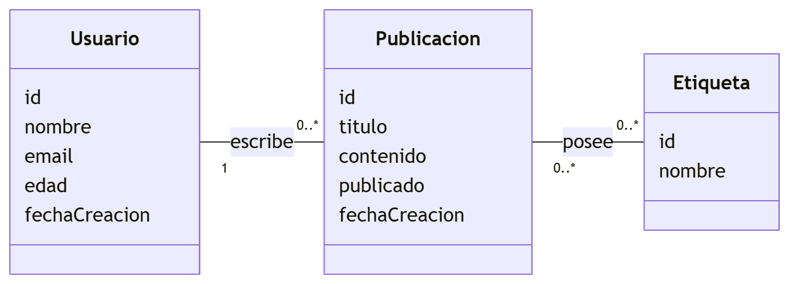
DOMINIO

Slide 60
OPERACIONES
01
Modelado
Definición de Esquema
02
Escritura
Registro de Datos
(Registrar Usuario)
03
Lectura
Consulta con filtros
(Buscar publicaciones con etiqueta “meme” y autor mayor a 18 años)

Slide 61
OPERACIONES
Configuración inicial

Slide 62

DRIZZLE

Slide 63
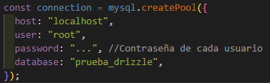
DRIZZLE

Slide 64
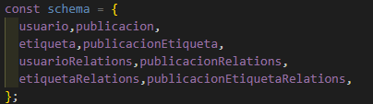
DRIZZLE

Slide 65

DRIZZLE

Slide 66
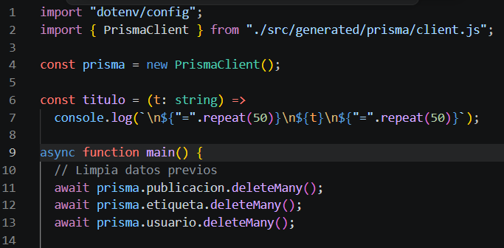
Base del Script

Slide 67
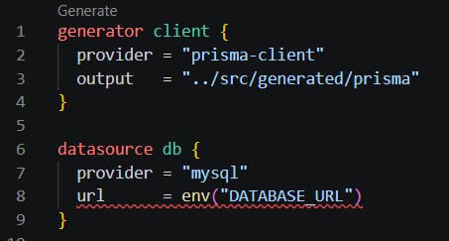
Base del schema.prisma

Slide 68
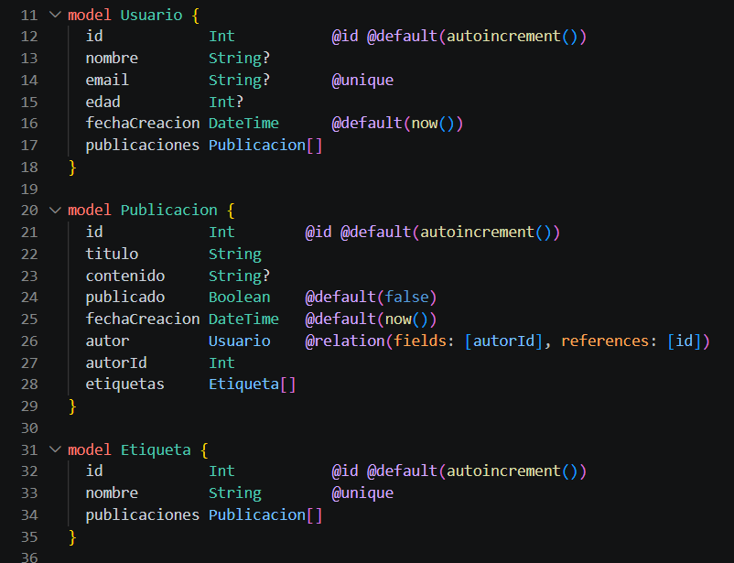
schema.prisma completo

Slide 69
OPERACIONES
Modelado

Slide 70
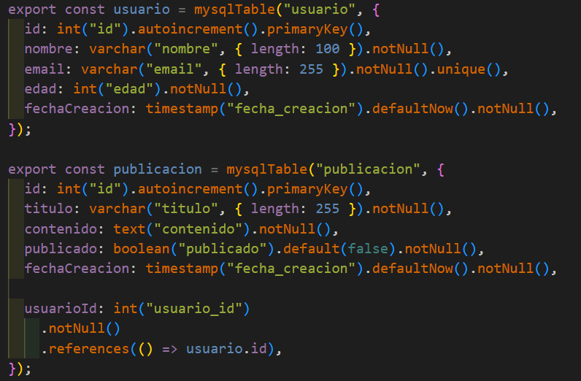
SQL-LIKE API

Slide 71
SQL-LIKE API

Slide 72
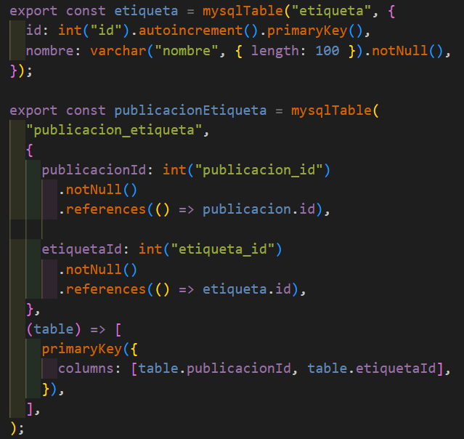
SQL-LIKE API

Slide 73
SQL-LIKE API

Slide 74

RELATIONAL QUERY API

Slide 75
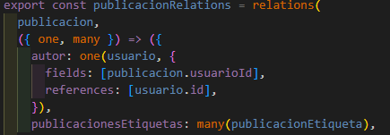
RELATIONAL QUERY API

Slide 76

RELATIONAL QUERY API

Slide 77
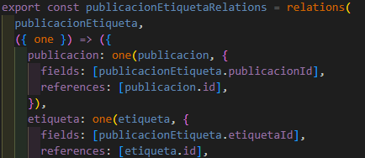
RELATIONAL QUERY API

Slide 78
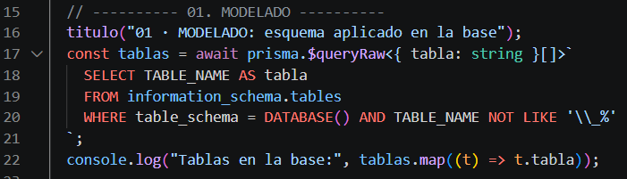
MODELADO

Slide 79
OPERACIONES
Escritura
Registro de Datos
(Registrar Usuario)

Slide 80
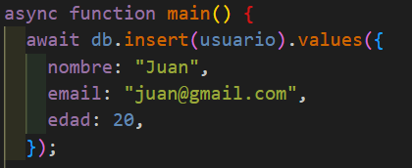
SQL-LIKE API

Slide 81
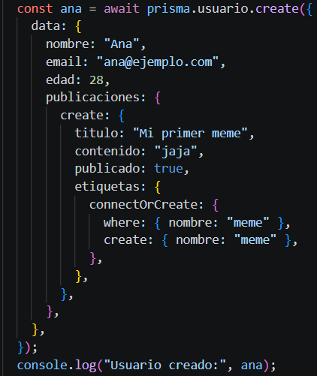
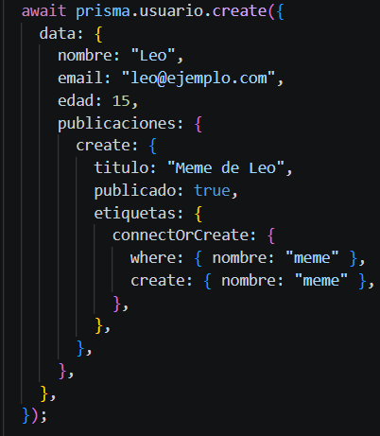
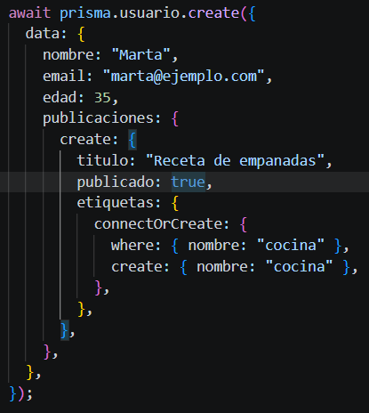
Carga de Datos de Prueba

Slide 82
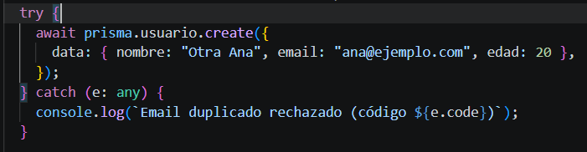
Demostración de Validación

Slide 83
OPERACIONES
Lectura
Búsqueda por Criterio
(Buscar publicaciones con etiqueta “meme” y autor mayor a 18 años)

Slide 84
DRIZZLE
Primero hacemos una carga de datos para poder hacer la consulta

Slide 85
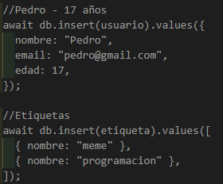
SQL-LIKE API

Slide 86
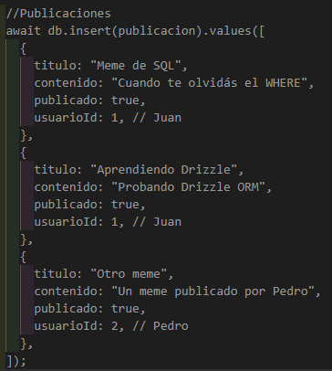
SQL-LIKE API

Slide 87
SQL-LIKE API

Slide 88
SQL-LIKE API

Slide 89
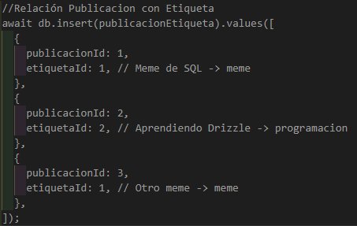
SQL-LIKE API

Slide 90
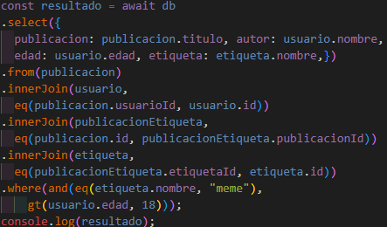
SQL-LIKE API

Slide 91
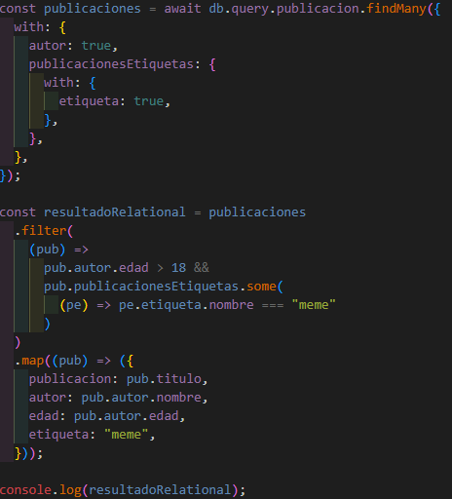
RELATIONAL QUERY API

Slide 92
RELATIONAL QUERY API

Slide 93
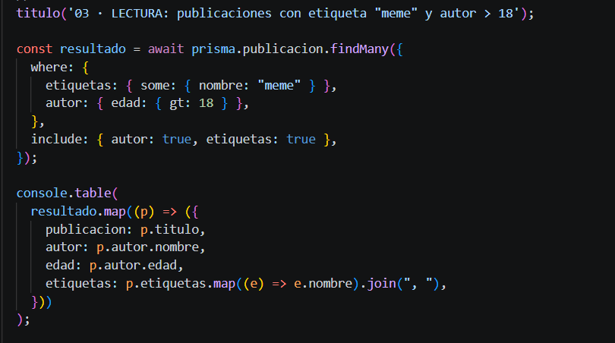
Lectura

Slide 94

Lectura

Slide 95
OPERACIONES
Salidas del ejercicio:
Lectura
Búsqueda por Criterio
(Buscar publicaciones con etiqueta “meme” y autor mayor a 18 años)

Slide 96
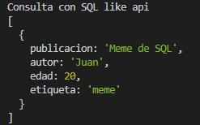
SQL-LIKE API

Slide 97
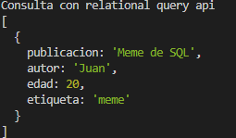
RELATIONAL QUERY API

Slide 98
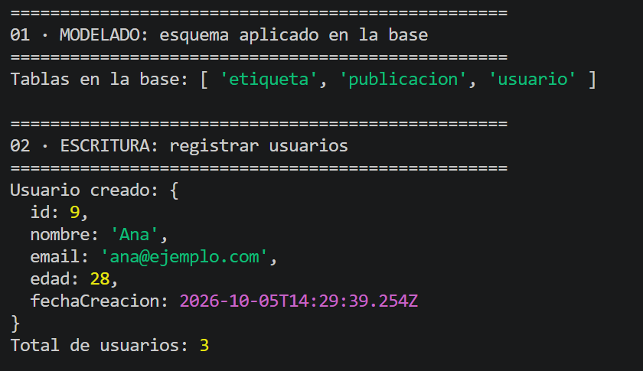
Salida

Slide 99
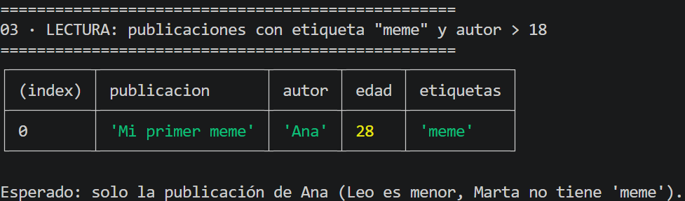
Salida

Slide 100
INTERFACES GRÁFICAS
Vemos las tablas
desde las interfaces gráficas de cada OrM

Slide 101
DRIZZLE STUDIO: USUARIO

Slide 102
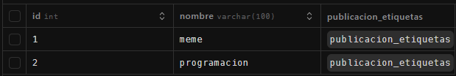
DRIZZLE STUDIO: ETIQUETA

Slide 103
DRIZZLE STUDIO: PUBLICACIÓN

Slide 104
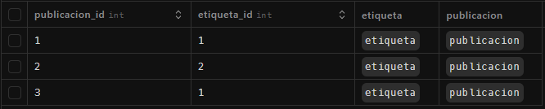
DRIZZLE STUDIO: PUBLICACION_ETIQUETA

Slide 105
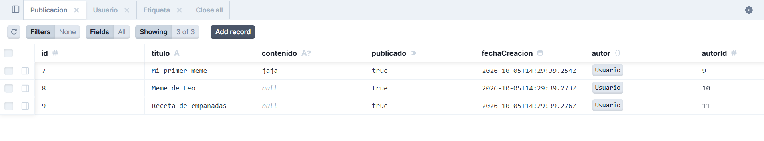
Prisma Studio

Slide 106
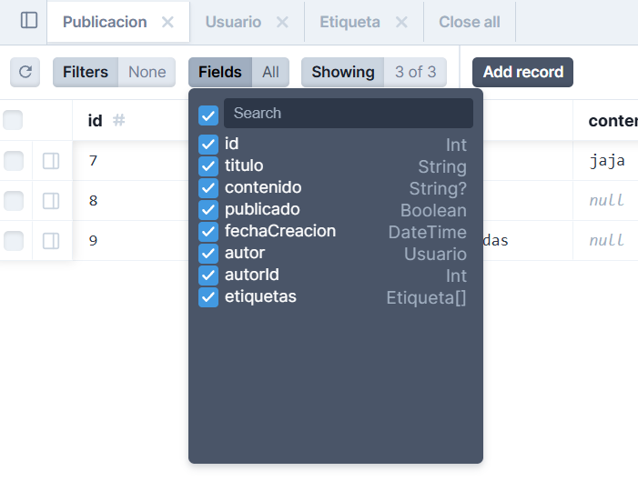
Prisma Studio

Slide 107
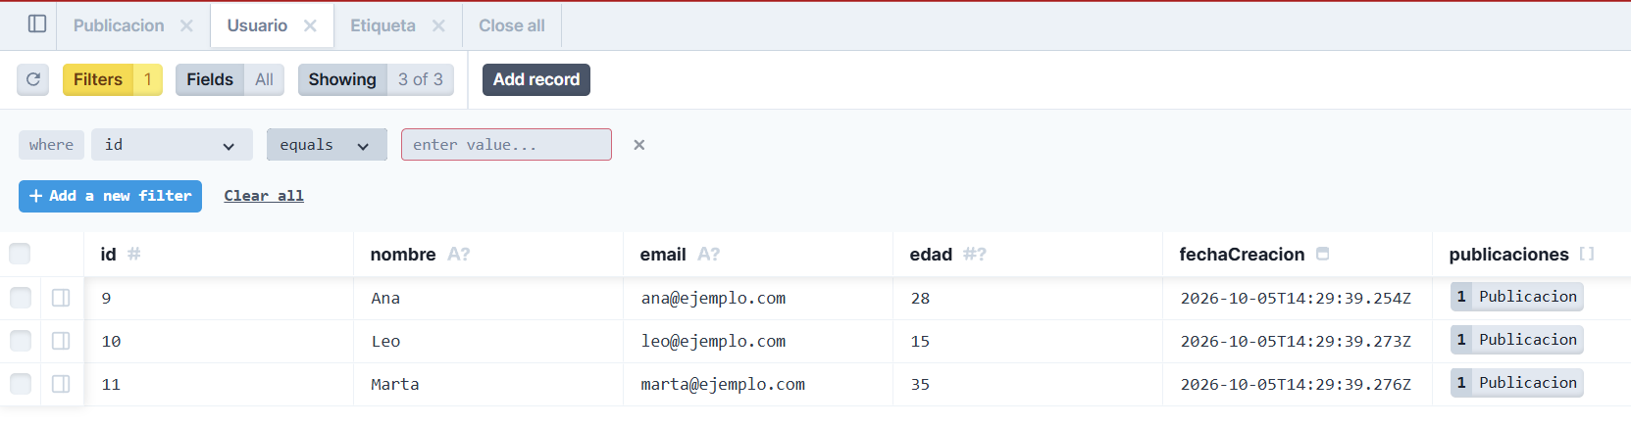
Prisma Studio

Slide 108
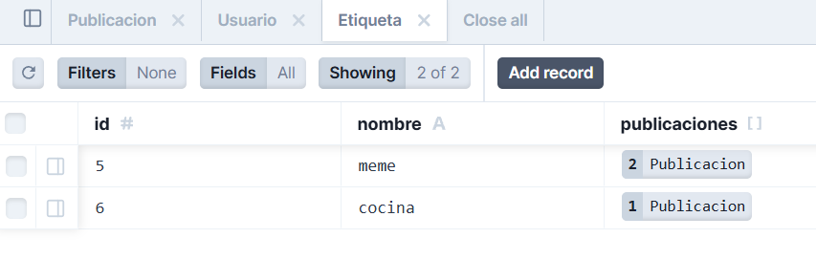
Prisma Studio

Slide 109
Conclusiones
Notes:
Para llevar a cabo una evaluación exhaustiva, objetiva y reproducible de las tecnologías seleccionadas, el presente informe estructura su análisis y desarrollo en seis bloques fundamentales:
Presentación de cada tecnología: el año de surgimiento de cada una y el contexto de la industria en el que aparecieron.
Factores No Técnicos (Ecosistema y Comunidad): Evalúa el respaldo comunitario de cada ORM (métricas de estrellas en GitHub, volumen de descargas mensuales en npm y actividad en sus canales oficiales de Discord), los circuitos y metodologías para el reporte y resolución de bugs (procesos de triaje, diagnóstico de componentes, pruebas de regresión y canales de soporte), la documentación y la curva de aprendizaje exigida a los desarrolladores en función de sus conocimientos previos en SQL, JavaScript y TypeScript.
Factores Técnicos (Arquitectura y Rendimiento): y otras cosas como el peso final del paquete
Mercado Laboral y Empleabilidad: Analiza la inserción de cada ORM en la industria tecnológica contemporánea. Se identifica el perfil de las organizaciones que demandan cada tecnología y se evalúa si su conocimiento constituye un estándar de mercado prioritario o un valor agregado diferencial en el perfil profesional.
Validación Práctica (PoC): Comprende el diseño y la implementación de un caso de uso común sobre un modelo de datos relacional para resolver de forma equivalente las operaciones cotidianas de un sistema real. ACA VOY A EXPLICAR QUE SE HACE HACE FALTA DETERMINARLO
Conclusiones y Veredicto Final: Presenta un balance crítico de ventajas, desventajas identificados en cada tecnología, proporcionando una matriz de decisión orientada a determinar qué herramienta resulta más conveniente adoptar según las prioridades de rendimiento, arquitectura y equipo de un proyecto determinado.
A través de esta metodología integral, la investigación busca proporcionar un criterio fundamentado y aplicable para la toma de decisiones técnicas en entornos de desarrollo reales.

Slide 110

Conclusiones
trending_up
Tendencia de Mercado

Slide 111
Conclusiones
trending_up
Tendencia de Mercado
insights
Curva de aprendizaje y escalabilidad a largo plazo

Slide 112
Conclusiones
trending_up
Tendencia de Mercado
insights
Curva de aprendizaje y escalabilidad a largo plazo
layers
Tipo de proyecto en el que se destaca cada uno

Slide 113
Conclusiones
trending_up
Tendencia de Mercado
insights
Curva de aprendizaje y escalabilidad a largo plazo
layers
Tipo de proyecto en el que se destaca cada uno
work_outline
Mercado laboral,
¿cuál conviene más?

Slide 114
POC ORM
PRISMA
DRIZZLE
53742 - Nicolás Bolzico
53952 - Martín Cabrera
52285 - Agustín Gregoret
54326- Roque Doino
54689- Juan Pablo Villa
Notes:
[PRESENTACIÓN GENERAL DEL GRUPO]
El objetivo principal de esta prueba de concepto es analizar y comparar tres tecnologías ORM utilizadas dentro del ecosistema de JavaScript y TypeScript: Prisma, MikroORM y Drizzle ORM. Con el fin de ofrecer un marco de decisión aplicable a proyectos reales de software, la investigación no se limita a describir las herramientas de manera aislada, sino que articula el análisis en torno a cuatro bloques o ejes fundamentales de evaluación que vamos a explicar más adelante

